Slide 1
МЕДИАПЛАНИРОВАНИЕ РЕКЛАМНЫХ КАМПАНИЙ

Slide 2
МЕДИАПЛАНИРОВАНИЕ
это процесс выбора оптимального сочетания средств массовой информации для передачи определенного рекламного сообщения

Slide 3
СТРАТЕГИЧЕСКОЕ МЕДИАПЛАНИРОВАНИЕ
это часть маркетинга, которая обеспечивает контакт целевой аудитории с рекламным или информационным сообщением

Slide 4
ЭТАПЫ МЕДИАПЛАНИРОВАНИЯ
• определение приоритетных категорий СМИ и СМК
• определение оптимальных значений показателей эффективности;
• планирование этапов кампании во времени;
• распределение бюджета по категориям СМК.

Slide 5
ИТОГОВЫЕ ПОКАЗАТЕЛИ
• GRP – gross rating points – суммарный рейтинг
• TRP – target rating points – сумма рейтингов рекламной кампании в целевой аудитории, то есть GRP в целевой аудитории
• Coverage – покрытие или охват

Slide 6
ИТОГОВЫЕ ПОКАЗАТЕЛИ
• Частота – среднее число контактов с рекламой на одного представителя целевой аудитории
• Index T/U – индекс соответствия;
• CPT – стоимость за тысячу контактов;
• CPP – стоимость за пункт рейтинга.

Slide 7
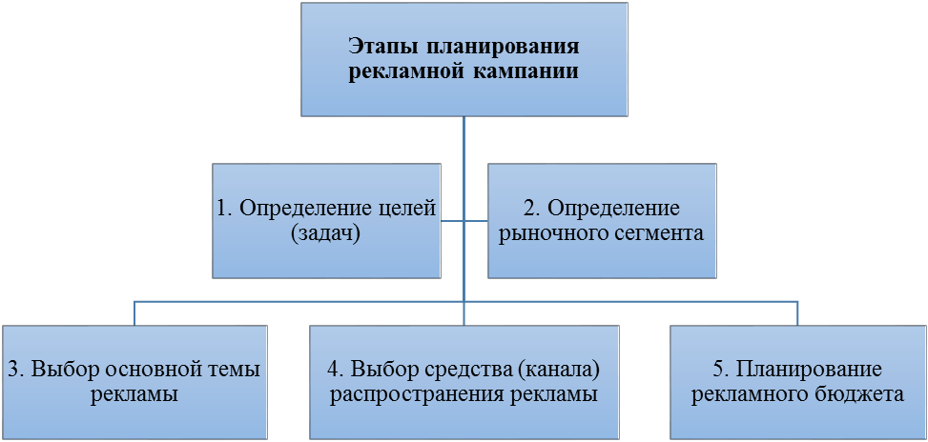

Slide 8
МЕДИАПЛАН
• СМИ или СМК – в этой секции перечисляются все СМИ и СМК, в которых будет размещен рекламный материал;
• цели и задачи данной рекламной кампании;
• целевая аудитория – ее описание для данной рекламной кампании, статистика по социальному и имущественному положению;
• стратегия описывает, какие шаги будут предприняты для достижения целей;

Slide 9
МЕДИАПЛАН
• бюджет и календарь
• рейтинговое число, суммированное на всех рекламных площадках, демонстрирующих рекламу

Slide 11
МЕДИАСТРАТЕГИЯ
составная часть общей коммуникативной стратегии фирмы, корпорации, организации, партии

Slide 12
ТИПЫ МЕДИАСТРАТЕГИЙ
смешанные СМК (MIX COMMUNICATION)
смешанные СМИ (MIX-MEDIA)
использование одного канала распространения рекламы

Slide 13
КОЛИЧЕСТВЕННЫЕ КРИТЕРИИ В МЕДИАПЛАНИРОВАНИИ
основные характеристики канала распространения рекламы
показатели эффективности канала распространения рекламы
стоимостные характеристики медиаплана

